Slide 1
Automated Benchmark-Driven Design and Explanation of Hyperparameter Optimizers
Hubert Ruczyński, Anna Kozak
Notes:
Hello there, during the todays presentation we will delve into the world of hyperparameter optmization one more time, and the topic will be covered by Hubert and Ania. The paper standing behind this presentation introduces a method for structured designing and developing the Hyperparameters Optimizers and we will try to present these information in a more approachable way.

Slide 2
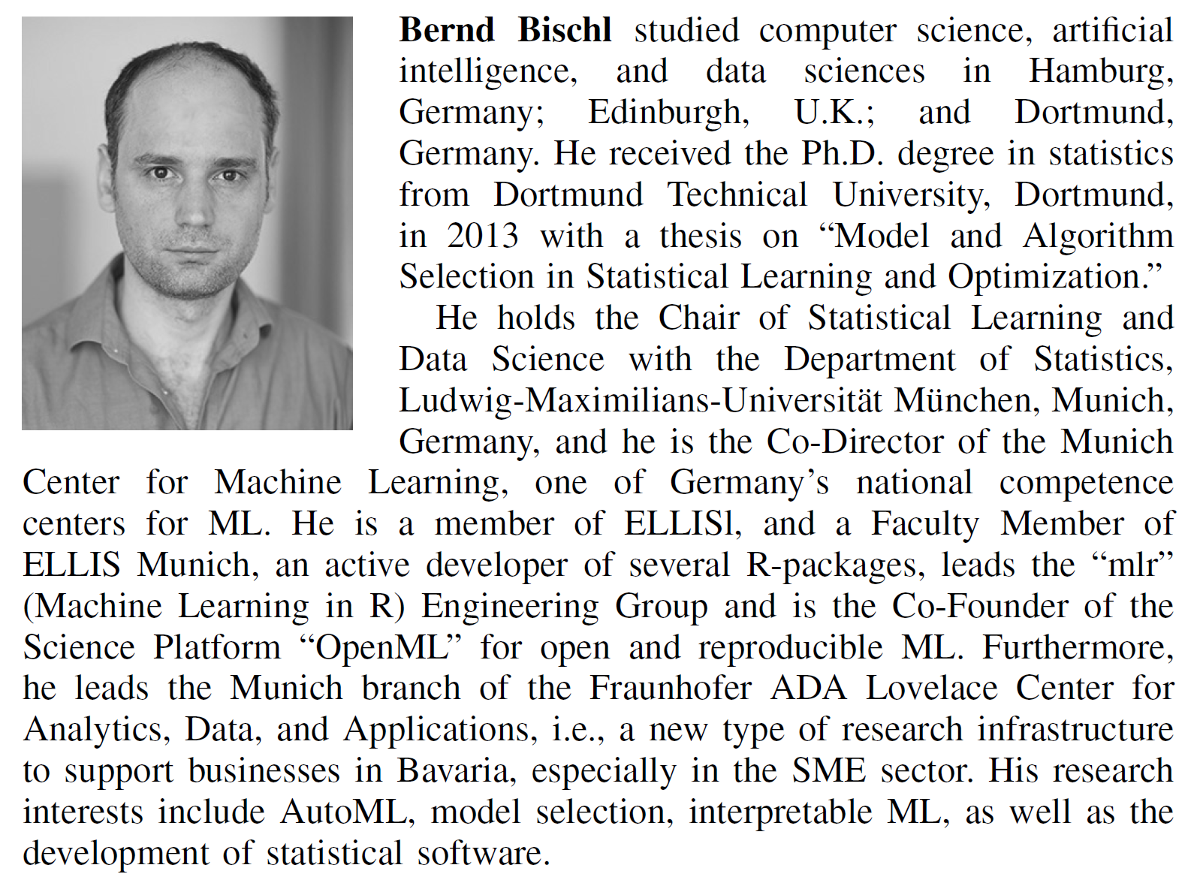
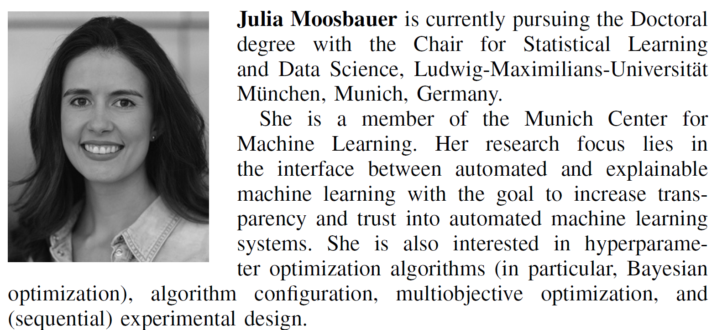
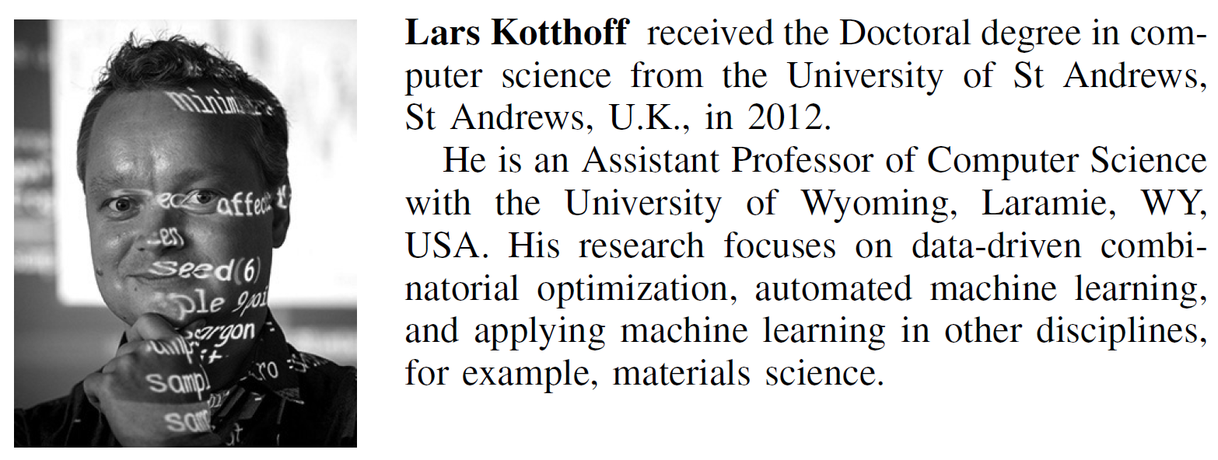
The authors
Notes:
Let’s say a few words about the authors. Firstly, the paper had an interesting structure, where at the end there were short biographic notes about the authors including the photos, so we’ve decided to include all of them here, although we will Focus only on the most known person who is Bernd Bischl.
He got his PhD in statistics from Dortmund Techincal University in 2013, and hold the Chair of Statistical Learning and Data science with the Department of Statistics in the Munich University. In the AutoML world he is most known for being an active developer of Open source R packages such as the mlr and he is the co-funder of the OpenML platform.

Slide 3
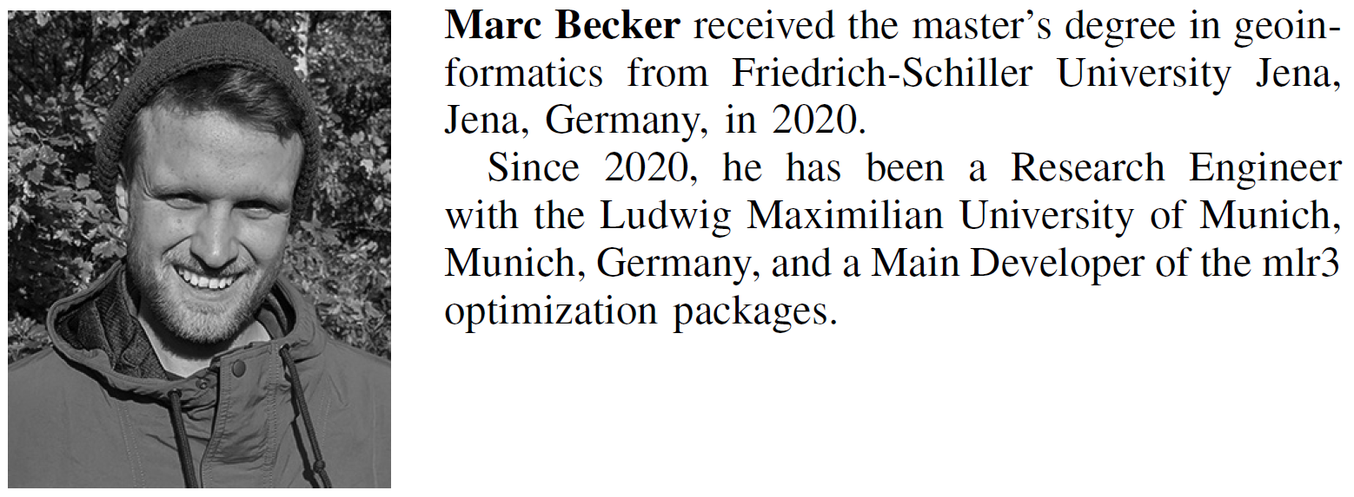
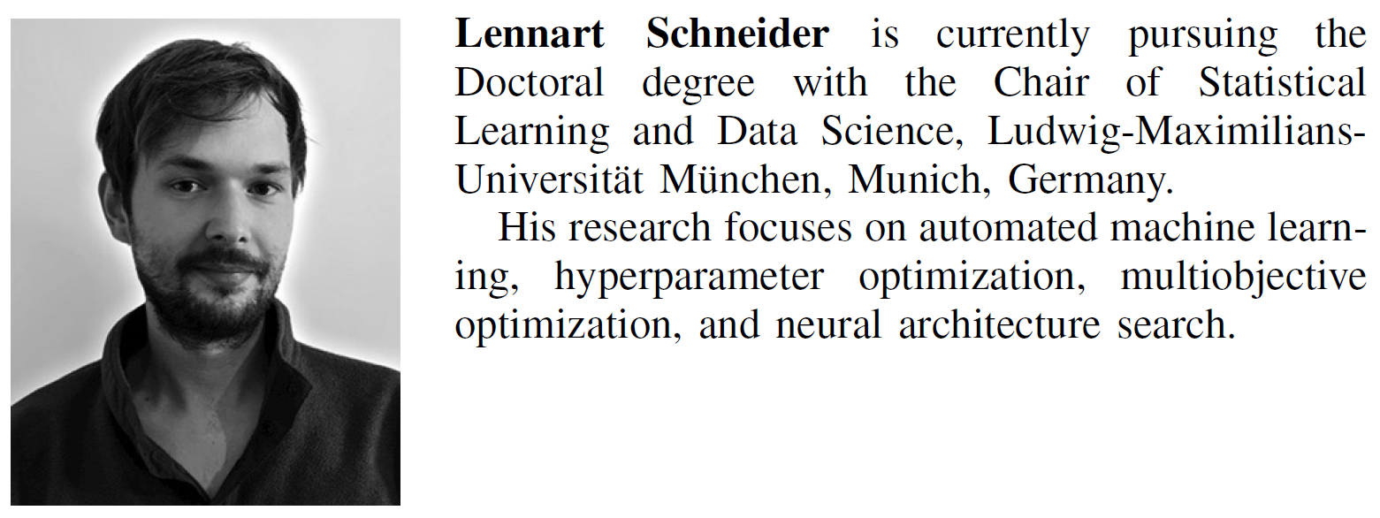
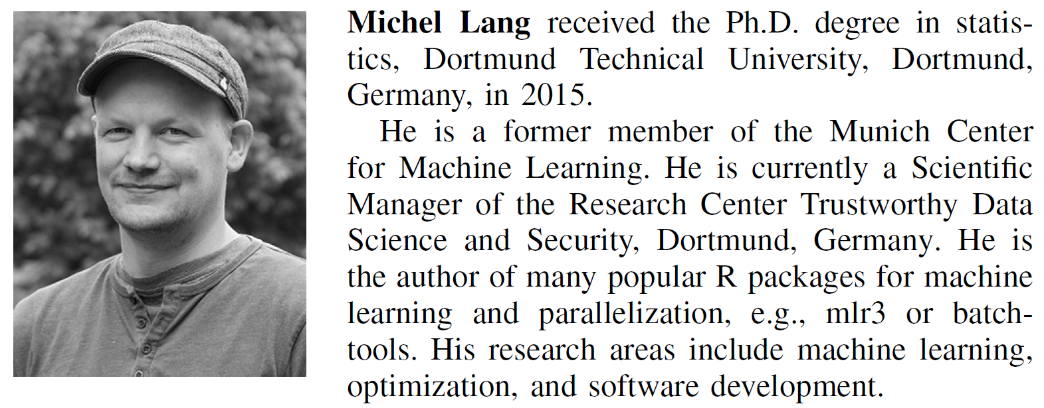
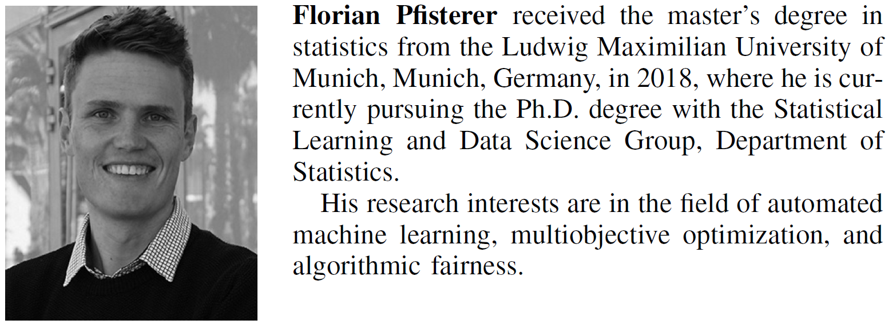
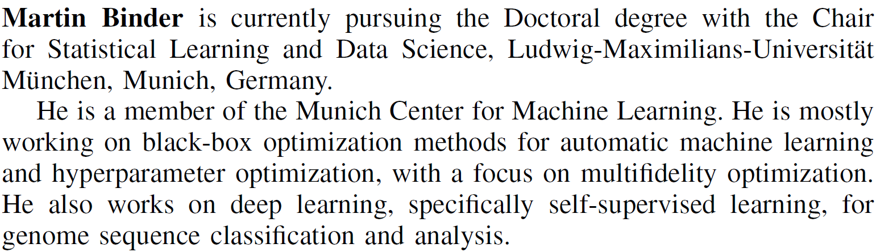
The authors
Notes:
As mentioned before, information of all the authors can be found here, but as I’ll share the presentation on the seminar channel I recommend to explore it by yourself.

Slide 4
HPO landscape
"Automated hyperparameter optimization (HPO) has gained great popularity and is an important component of most automated machine learning frameworks. However, the process of designing HPO algorithms is still an unsystematic and manual process: new algorithms are often built on top of prior work, where limitations are identified and improvements are proposed. Even though this approach is guided by expert knowledge, it is still somewhat arbitrary."
Notes:
Machine learning is, in many ways, an optimization problem; many ML methods can be expressed as algorithms that perform loss minimization for a given objective function.
The choice of ML method and its configuration is often referred to as an optimization problem or hyperparameter optimization (HPO) problem, or a combined algorithm selection and HPO (CASH) problem.
Optimization often leads to performance gains compared to simply using defaults. Most AutoML frameworks use previous solutions in this area - accessibility for non-experts.
Uczenie maszynowe jest w wielu aspektach problemem optymalizacyjnym; wiele metod ML można wyrazić jako algorytmy realizujące minimalizację strat dla danej funkcji celu.
Wybór metody ML i jej konfiguracji jest często określany jako problem optymalizacyjny lub problem optymalizacji hiperparametrów (HPO), lub połączony problem wyboru algorytmu i HPO (CASH).
Optymalizacja często prowadzi do wzrostu wydajności w porównaniu z prostym użyciem wartości domyślnych. Większość frameworków AutoML korzysta z wcześniejszych rozwiązań w tym zakresie - dostępność dla osób nie będących ekspertami.

Slide 5
Structured HPO
"We present a principled approach to automated benchmark-driven algorithm design applied to multifidelity HPO (MF-HPO). First, we formalize a rich space of MF-HPO candidates that includes, but is not limited to, common existing HPO algorithms and then present a configurable framework covering this space. To find the best candidate automatically and systematically, we follow a programming-by-optimization approach and search over the space of algorithm candidates via Bayesian optimization. We challenge whether the found design choices are necessary or could be replaced by more naive and simpler ones by performing an ablation analysis. "

Slide 6
HPO characteristics
Black-Box
"The objective usually provides no analytical information, such as a gradient. Thus, the application of many traditional optimization methods, such as BFGS, is rendered inappropriate or at least questionable."
2) Complex Search Space
"The search space of the optimization problem is often high-dimensional and may contain continuous, integer-valued, and categorical dimensions. Often, there are dependencies between dimensions or even specific hyperparameter values."
3) Expensive
"A single evaluation of the objective function may take hours or days. Thus, the total number of possible function evaluations is often severely limited."
Notes:
Optimization problems arise in many fields of science and engineering, but there is no one optimization algorithm that solves all problems equally well. To design suitable optimizers, it is therefore important to understand the characteristics of HPO.
Black-Box : It does not provide analytical information, the use of many optimization methods becomes inappropriate or at least questionable. (such as BFGS = Broyden–Fletcher–Goldfarb–Shanno algorithm)
Complex Search Space : The search space is often multidimensional and can include continuous, integer and categorical dimensions. There are often relationships between dimensions and even specific values of hyperparameters.
Expensive : A single evaluation of the objective function may take hours or days. Thus, the total number of possible function evaluations is often severely limited.
Low-Fidelity Approximations : An approximation of the true objective value at lower expense can often be obtained, for example, through a partial evaluation.
Low Effective Dimensionality : The landscape of the objective function can usually be approximated well by a function of a small subset of all dimensions.
Problemy optymalizacyjne pojawiają się w wielu dziedzinach nauki i inżynierii, ale nie ma jednego algorytmu optymalizacyjnego, który rozwiązywałby wszystkie problemy równie dobrze. Aby zaprojektować odpowiednie optymalizatory, ważne jest więc zrozumienie cech charakterystycznych HPO.
A) Black-Box : Nie dostarcza informacji analitycznych, zastosowanie wielu metod optymalizacyjnych staje się niewłaściwe lub co najmniej wątpliwe. (np. BFGS = algorytm Broyden-Fletcher-Goldfarb-Shanno)
B) Złożona przestrzeń wyszukiwania : Przestrzeń wyszukiwania jest często wielowymiarowa i może zawierać wymiary ciągłe, całkowite i kategoryczne. Często występują zależności między wymiarami, a nawet konkretne wartości hiperparametrów.
C) Drogie : Pojedyncza ocena funkcji celu może trwać godziny lub dni. Dlatego całkowita liczba możliwych ocen funkcji jest często mocno ograniczona.
D) Aproksymacje o niskiej wierności : Przybliżenie prawdziwej wartości celu przy niższych kosztach może być często uzyskane, na przykład poprzez częściową ocenę.
E) Niska efektywna wymiarowość: Przestrzeń funkcji celu może być zwykle dobrze przybliżona przez funkcję małego podzbioru wszystkich wymiarów.

Slide 7
HPO characteristics
4) Low-Fidelity Approximation
"An approximation of the true objective value at lower expense can often be obtained, for example, through a partial evaluation."
5) Low Effective Dimensionality
"The landscape of the objective function can usually be approximated well by a function of a small subset of all dimensions."
Notes:
Optimization problems arise in many fields of science and engineering, but there is no one optimization algorithm that solves all problems equally well. To design suitable optimizers, it is therefore important to understand the characteristics of HPO.
Black-Box : It does not provide analytical information, the use of many optimization methods becomes inappropriate or at least questionable. (such as BFGS = Broyden–Fletcher–Goldfarb–Shanno algorithm)
Complex Search Space : The search space is often multidimensional and can include continuous, integer and categorical dimensions. There are often relationships between dimensions and even specific values of hyperparameters.
Expensive : A single evaluation of the objective function may take hours or days. Thus, the total number of possible function evaluations is often severely limited.
Low-Fidelity Approximations : An approximation of the true objective value at lower expense can often be obtained, for example, through a partial evaluation.
Low Effective Dimensionality : The landscape of the objective function can usually be approximated well by a function of a small subset of all dimensions.
Problemy optymalizacyjne pojawiają się w wielu dziedzinach nauki i inżynierii, ale nie ma jednego algorytmu optymalizacyjnego, który rozwiązywałby wszystkie problemy równie dobrze. Aby zaprojektować odpowiednie optymalizatory, ważne jest więc zrozumienie cech charakterystycznych HPO.
A) Black-Box : Nie dostarcza informacji analitycznych, zastosowanie wielu metod optymalizacyjnych staje się niewłaściwe lub co najmniej wątpliwe. (np. BFGS = algorytm Broyden-Fletcher-Goldfarb-Shanno)
B) Złożona przestrzeń wyszukiwania : Przestrzeń wyszukiwania jest często wielowymiarowa i może zawierać wymiary ciągłe, całkowite i kategoryczne. Często występują zależności między wymiarami, a nawet konkretne wartości hiperparametrów.
C) Drogie : Pojedyncza ocena funkcji celu może trwać godziny lub dni. Dlatego całkowita liczba możliwych ocen funkcji jest często mocno ograniczona.
D) Aproksymacje o niskiej wierności : Przybliżenie prawdziwej wartości celu przy niższych kosztach może być często uzyskane, na przykład poprzez częściową ocenę.
E) Niska efektywna wymiarowość: Przestrzeń funkcji celu może być zwykle dobrze przybliżona przez funkcję małego podzbioru wszystkich wymiarów.

Slide 8
HPO Issues
The simplicity of an optimization algorithm (i.e., how difficult modifications and extensions are, and on how many dependencies a system relies) heavily influences its adoption in practice.
2) Random search (RS), for example, still enjoys great popularity, as it is extremely simple to implement and parallelize, has almost no overhead, and is able to take advantage of the aforementioned low effective dimensionality.
3) Many multifidelity algorithms, for example, are extensions and further developments of HB that take the fixed successive halving (SH) schedule for granted.
Notes:
Prostota algorytmu optymalizacyjnego (tzn. jak trudne są jego modyfikacje i rozszerzenia oraz na jak wielu zależnościach opiera się system) w znacznym stopniu wpływa na jego przyjęcie w praktyce.
Na przykład wyszukiwanie losowe (RS) nadal cieszy się dużą popularnością, ponieważ jest niezwykle proste w implementacji i paralelizacji, nie ma prawie żadnego narzutu i jest w stanie wykorzystać wspomnianą niską efektywną wymiarowość.
Na przykład, wiele algorytmów wielorakich jest rozszerzeniami i dalszymi rozwinięciami Hyperband (HB), które przyjmują za pewnik ustalony harmonogram sukcesywnego przepoławiania (SH).

Slide 9
Proposed HPO design
Formalization
"We formalize the design space of MF-HPO algorithms and demonstrate that established MF-HPO algorithms represent instances within this space."
2) Framework
"Based on this formalization, we present a rich, configurable framework for MF-HPO algorithms, whose software implementation we call surrogate model-assisted HB (Smashy)."
3) Configuration
"Based on the formalization and framework, we follow an empirical approach to design an MF-HPO algorithm by optimization, given a large benchmark suite. This configuration procedure does not only consider performance but also, e.g., the simplicity of the design."
Notes:
Formalizujemy przestrzeń projektową algorytmów MF-HPO i pokazujemy, że ustalone algorytmy MF-HPO reprezentują instancje w tej przestrzeni.
2) Na podstawie tej formalizacji przedstawiamy bogaty, konfigurowalny framework dla algorytmów MF-HPO, którego implementację programową nazywamy surrogate model-assisted HB (Smashy).
3) W oparciu o formalizację i ramy, stosujemy empiryczne podejście do projektowania algorytmu MF-HPO poprzez optymalizację, biorąc pod uwagę duży zestaw benchmarków. Ta procedura konfiguracji nie uwzględnia tylko wydajności, ale także np. prostotę projektu.
4) Ponieważ w ogólności każdy algorytm HPO będzie stosowany w zróżnicowanym zestawie scenariuszy aplikacyjnych, oceniamy wydajność naszego nowo zaprojektowanego algorytmu na reprezentatywnym zestawie problemów, które nie były wcześniej używane do jego konfiguracji (tj. czyste podejście do zbioru testów na meta-poziomie) i porównujemy je z ustalonymi implementacjami metod HPO.
5) Dla powstałego systemu MF-HPO systematycznie oceniamy i wyjaśniamy wpływ różnych wyborów projektowych na ogólną wydajność algorytmu. Ponadto, badamy zachowanie algorytmicznych komponentów projektowych w kontekście konkretnych scenariuszy problemowych; tj. badamy, które komponenty algorytmiczne prowadzą do poprawy wydajności dla prostego HPO z numerycznymi hiperparametrami, konfiguracją rurociągu AutoML i wyszukiwaniem architektury neuronowej.

Slide 10
Proposed HPO design
4) Benchmark
"As in general any HPO algorithm will be applied in a diverse set of application scenarios, we evaluate the performance of our newly designed algorithm on a representative set of problems that were not previously used for its configuration (i.e., a clean test-set approach on the meta-level) and compare them with established implementations of HPO methods."
5) Explanation
"For the resulting MF-HPO system, we systematically assess and explain the effect of different design choices on overall algorithmic performance. Furthermore, we investigate the behavior of algorithmic design components in the context of specific problem scenarios; i.e., we investigate which algorithmic components lead to performance improvements for simple HPO with numeric hyperparameters, AutoML pipeline configuration, and neural architecture search."
Notes:
Formalizujemy przestrzeń projektową algorytmów MF-HPO i pokazujemy, że ustalone algorytmy MF-HPO reprezentują instancje w tej przestrzeni.
2) Na podstawie tej formalizacji przedstawiamy bogaty, konfigurowalny framework dla algorytmów MF-HPO, którego implementację programową nazywamy surrogate model-assisted HB (Smashy).
3) W oparciu o formalizację i ramy, stosujemy empiryczne podejście do projektowania algorytmu MF-HPO poprzez optymalizację, biorąc pod uwagę duży zestaw benchmarków. Ta procedura konfiguracji nie uwzględnia tylko wydajności, ale także np. prostotę projektu.
4) Ponieważ w ogólności każdy algorytm HPO będzie stosowany w zróżnicowanym zestawie scenariuszy aplikacyjnych, oceniamy wydajność naszego nowo zaprojektowanego algorytmu na reprezentatywnym zestawie problemów, które nie były wcześniej używane do jego konfiguracji (tj. czyste podejście do zbioru testów na meta-poziomie) i porównujemy je z ustalonymi implementacjami metod HPO.
5) Dla powstałego systemu MF-HPO systematycznie oceniamy i wyjaśniamy wpływ różnych wyborów projektowych na ogólną wydajność algorytmu. Ponadto, badamy zachowanie algorytmicznych komponentów projektowych w kontekście konkretnych scenariuszy problemowych; tj. badamy, które komponenty algorytmiczne prowadzą do poprawy wydajności dla prostego HPO z numerycznymi hiperparametrami, konfiguracją rurociągu AutoML i wyszukiwaniem architektury neuronowej.

Slide 11
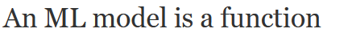
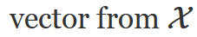
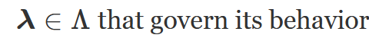
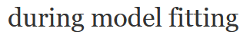
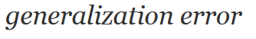
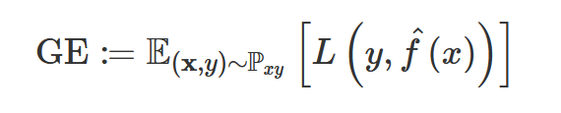
Defining the supervised ML task

Slide 12
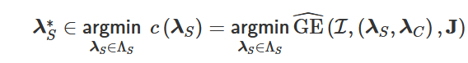
Hyperparameter Optimization
Notes:
The goal of HPO is to identify a hyperparameter configuration that performs well in terms of the estimated generalization error. Often, optimization only concerns a subspace of available hyperparameters because some hyperparameters might be set based on prior knowledge or due to other constraints. One would therefore split up the space of hyperparameters Λ into a subspace of hyperparameters ΛS over which optimization takes place, and the remaining hyperparameters ΛC=Λ/ΛS for which values λC are given exogenously. We define the HPO problem as
Here, λ∗S denotes a theoretical optimum, and c(λS) is a shorthand for the estimated generalization error in (2). We refer to Problem 3 as the “second-level” optimization problem.
Hyperparameters can be either continuous, discrete, or categorical, and search spaces are often a mix of the different types. The search space may be hierarchical, i.e., some subordinate hyperparameters can only be set in a meaningful way if another parent hyperparameter takes a certain value. In particular, many AutoML frameworks perform optimization over a hierarchical hyperparameter space that represents the components of a complex ML pipeline
Celem HPO jest identyfikacja takiej konfiguracji hiperparametrów, która daje dobre wyniki pod względem oszacowanego błędu uogólnienia. Często optymalizacja dotyczy tylko podprzestrzeni dostępnych hiperparametrów, ponieważ niektóre hiperparametry mogą być ustawione na podstawie wcześniejszej wiedzy lub z powodu innych ograniczeń. Można więc podzielić przestrzeń hiperparametrów Λ na podprzestrzeń hiperparametrów ΛS, nad którą odbywa się optymalizacja oraz pozostałe hiperparametry ΛC=Λ/ΛS, dla których wartości λC są dane pochodzący z zwenątrz.. Problem HPO definiujemy jako
Tutaj λ∗S oznacza teoretyczne optimum, a c(λS) jest skrótem od szacowanego błędu uogólnienia w (2). Problem 3 nazywamy problemem optymalizacyjnym "drugiego poziomu".
Hiperparametry mogą być ciągłe, dyskretne lub kategoryczne, a przestrzenie poszukiwań są często mieszanką różnych typów. Przestrzeń poszukiwań może być hierarchiczna, tzn. niektóre podrzędne hiperparametry mogą być ustawione w znaczący sposób tylko wtedy, gdy inny hiperparametr nadrzędny przyjmie określoną wartość. W szczególności, wiele frameworków AutoML wykonuje optymalizację nad hierarchiczną przestrzenią hiperparametrów, która reprezentuje składniki złożonego potoku ML [1].

Slide 13
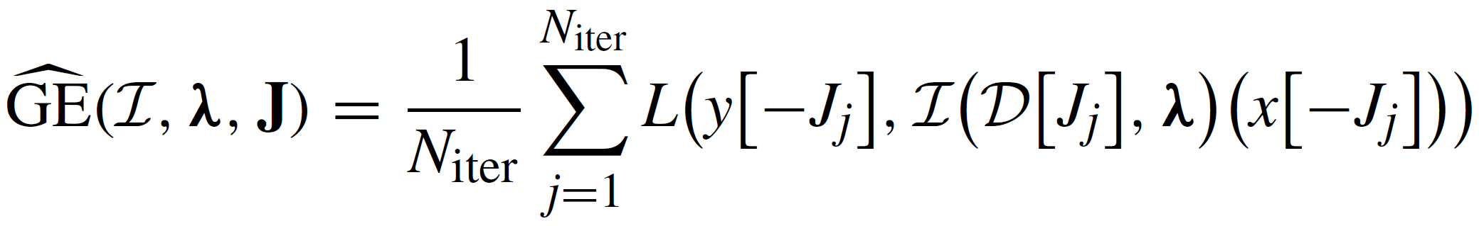
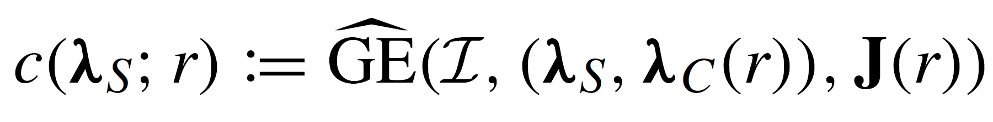
Multifidelity
Notes:
At this point, let’s add a multi-fidelity factor to what we already know. Just to remind, Multifidelity HPO algorithms aim to accelerate the optimization process by exploiting cheaper proxy function of the objective function. Let’s take a closer look at the second equation.
In our case we can cheapen the evaluation by reducing the training sizes J via subsampling or change some components in lambda in a way that the evaluation is cheaper. As such modifications can introduce a pessimistic bias, the authors introudce a fidelity parameter r that influences J and lambda. Typically r influences only one of these parameters.
Intuitevely the higher the fidelity (closer to 1) the better the model in terms of GE, but this case can sometimes be violated due to overfitting. Addtionally we can interpret r as the fraction of the budget of a single full fidelity model evaluation.

Slide 14
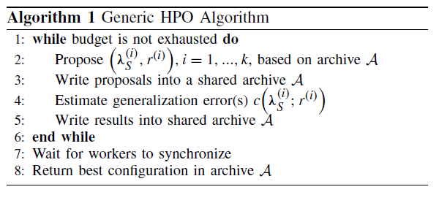
Generic HPO Algorithm
Notes:
With the usage of previous information, we can now describe the proposed HPO algorithm for a single synchronous worker. Until a predetermined budget is exhausted, such an algorithm decides in every iteration 1) which configuration(s) λS to evaluate next and 2) which fidelity r to use for evaluation; nonmultifidelity algorithms set this to r = 1 as default.
The important factor here is the archive A where we record previously proposed hyperparameter confidurations and possibly their evaluation results. Extremely benefitial aspect is the possibility to share this database between multiple workers optimizing concurrently.
AS we can also see here, when a single worker uses up a budget it waits for the other ones to finish and synchronise with it.

Slide 15
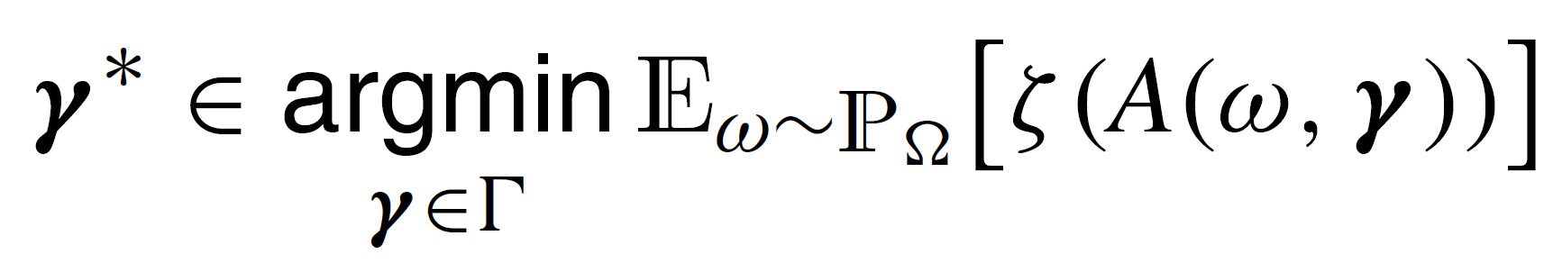
Algorithm Configuration
Notes:
The algorithm configuration and design method are a major contribution of this article. The goal is to design and configure a new HPO algorithm based on a superset of design choices included in previously published HPO methods, such as Random Search, Bayesian Optimization, Successive Halving, Hyperband, or Bayesian Optimization Hyperband.
The problem is quite similar to HPO, however in this case we are adding a higher level of optimization where we are also optimizing through different HPO algorithms. This optmization is described as a thrid level optimization
The algorithm configuration problem can be formally stated as follows. Given an algorithm A : × → parameterized by γ and a distribution P over problem instances omega together with a cost metric ζ , we must find a parameter setting γ ∗ that minimizes the expected ζ(A) over P omega. In our example, Gamma corresponds to the space of possible components of our HPO method and omega corresponds to a class of HPO problems (i.e., ML methods and datasets on which they are evaluated) for which their configuration should be optimal.

Slide 16
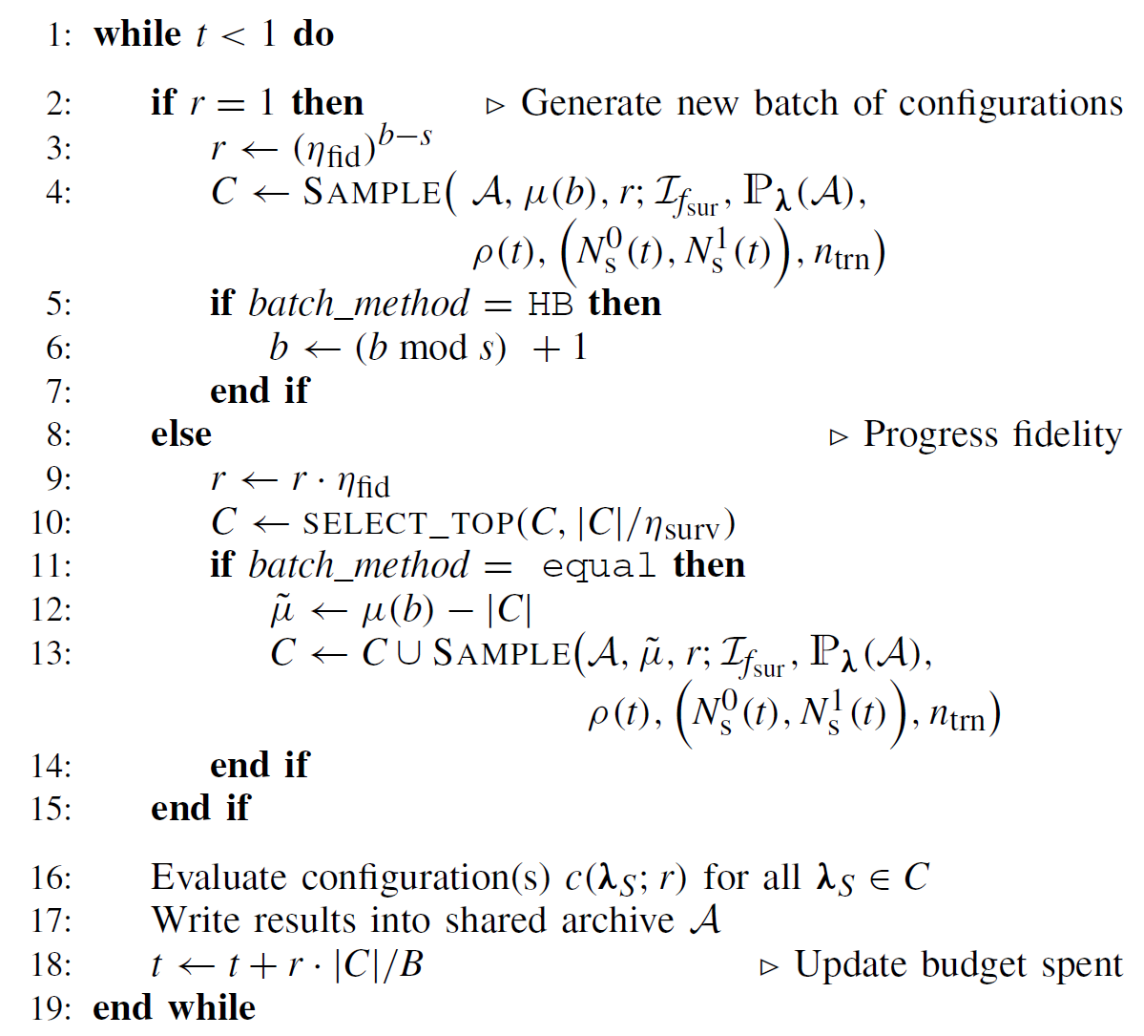
Formalization of MF-HPO Algorithms
Notes:
Finally we’ve come to the main contribution of this paper which is a SMASHY algorithm.
The aim of the research was to find an HPO algorithm that performs particularly well in the multifidelity setting. The framework proposed in this paper designs an algorithm by optimization while using the space of the aformentioned HPO candidates similar to HB.
The algorithm presented on this slide presents a solution which can be configured using the thrid-level optimization. The main difference in comparison to the generic HPO Algorithm is more explicitly specifed Propose part, however I don’t recommend focusing on the details of this algorithm during the presentation as it contains dozens of varaibles and is hard to analyse it this way.
Let’s focus on the two main parts of the algorithm: the first if is the generation of new batch of configurations, whereas the second one is progres of fidelity. On a high level the algorithm firstly samples new configurations at low fidelities, and in the second step we are increasing the fidelity for top exisitng configurations. The increase is reapeated untill we cannot increase fidelity anymore or it is equal to 1. After this we are sampling a new batch of configurations and reapeat the proces.
The SAMPLE subroutine creates new configurations to be evaluated, possibly using information from the archive to propose points that are likely to perform well.
The last worth mentioning contribution is the equal batch method, which uses equal batch sizes for every evaluation. It means that the individuals that bahave badly at low fidelity are removed, but we sample new individuals and add them to the batches at all fildelity steps.. The authors say that such solution lets them use paralel resouces more efficiently.

Slide 17
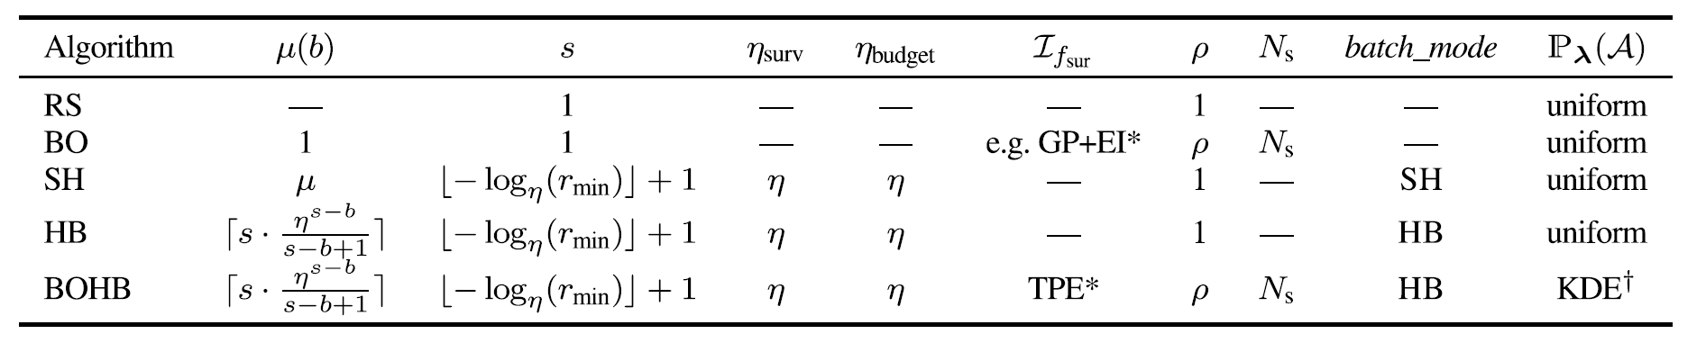
Covered MF-HPOs
Notes:
Before we get to the research questions and the answers for them let’s take a closer look at the MF-HPOs used in the main aglorithm. The table presents these five methods, which are: Random Search, Bayesian Optimization, Successive Halving, Hyperband and Bayesian Optimization Hyperband.
The first one is the most simple, and as we can see almost none of the parameters matter for this method. Additionally, it is always evaluated with full fidelity, and the configurations are drwan at random.
For the Bayesian Optimization the configuration maximizes an ecqusition function a(lambda) , ex. Expected improvement, and the proces is executed with full fidelity also. The a(λ) is based on a surrogate model trained on the archive A.
The Successive Halving, also called sequential halving,is a simple multifidelity optimization algorithm that combines the random sampling of configurations with a fixed schedule for r, and as the method is finally a multi fidelity one we can see that the algorithm uses most of the parameters.
The Hyperband is Similar to Successive Halving, as it uses a fixed schedule for the fidelity parameter r, but it augments SH by using multiple brackets b of SH runs starting at different rmin(b) and with different μ(b).
Finally, model-based methods outperform HB when a relatively large amount of budget is available and many objective function evaluations can be performed. BOHB was created to overcome this drawback. This method iterates through SH brackets like HB, but, instead of sampling new configurations randomly, it uses information from the archive to propose points that are likely to perform well.

Slide 18
Research Questions
Notes:
So finally, we will answer seven research questions posed in this paper.

Slide 19
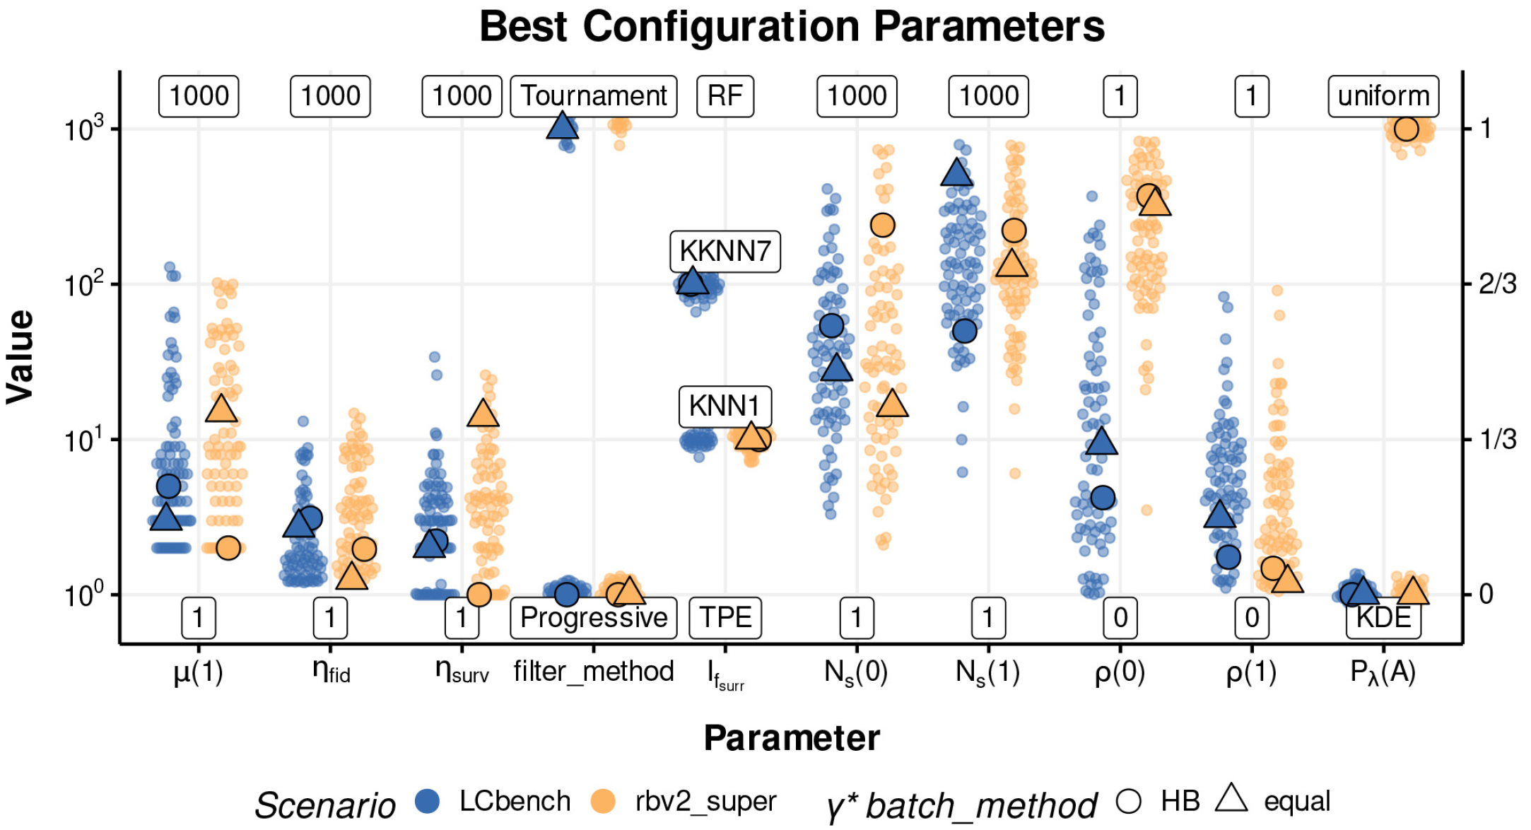
RQ1
How does the optimal configuration differ between problem scenarios, i.e., do
different problem scenarios benefit from different HPO algorithms?
Notes:
The first asks How does the optimal configuration differ between problem scenarios, i.e., do different problem scenarios benefit from different HPO algorithms?
Well, let’s take a look at this plot. We can clearly see that the parameter values are relatively close to each other, but still, some characteristics do differ.
The most prominent difference concerns the type of model standing behind the optimization. We can see that the KNN1 is solely preferred by the rbv2_super scenario, and KNN7 is slightly more popular for the LCbench. This is interesting as KNN-based models are rarely considered in surrogate-based HPO; the typically preferred random forest model was not selected at all, which is another surprise.
Another visible difference concerns the Probability and more exactly, that the KDE is preferred over the uniform distribution for the LCbench.
Finally, ρ(0) is close to 1 in the beginning on rbv2_super, and closer to 0 (although still greater than ρ(1)) for LCbench

Slide 20
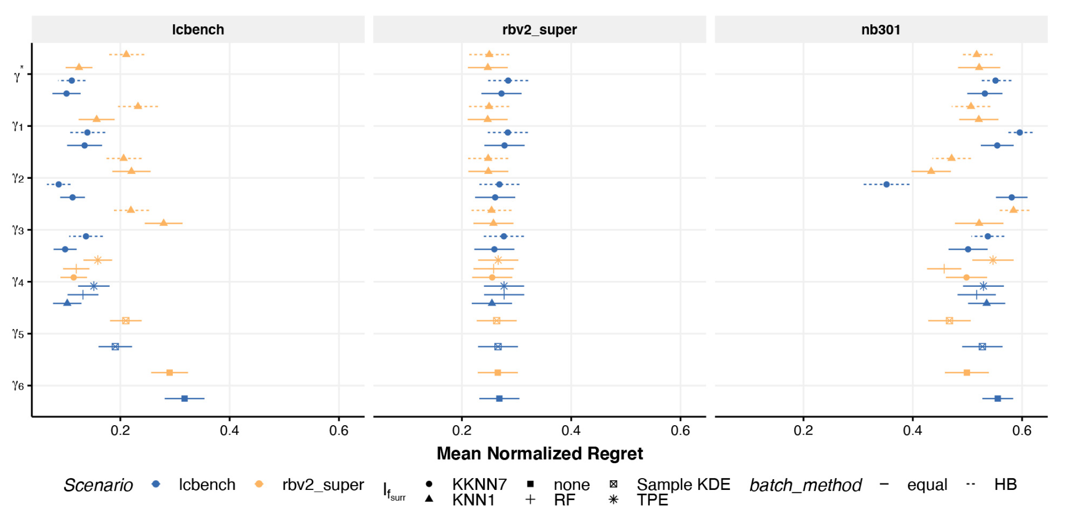
RQ1
How does the optimal configuration differ between problem scenarios, i.e., do
different problem scenarios benefit from different HPO algorithms?
Notes:
Additionally, we can observe that configuration on the same dataset benefits the performance of the model. It is clearly visible for the LCbnech, where the configuration for the other data set performs visibly worse.
In the end we can say that different problem scenarios benefit from different HPO algorithms.

Slide 21
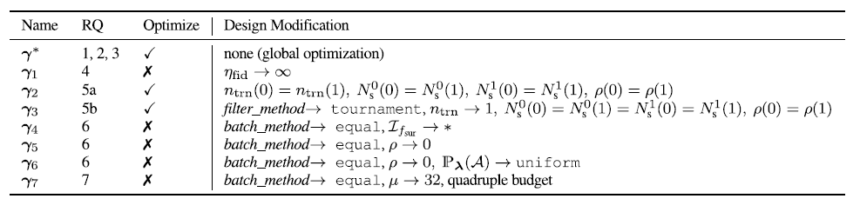
Notes:
To tell a bit more about this plot, we also have to analyze the table describing the gammas and what do they stand for. These symbols determine the scenarios that are supposed to help us answer the research questions, and the table even shows us which scenarios stand for which RQ. This information will be more important for the next research questions. For example we can see that the gamma star was designed to help us answer questions from 1 to 3

Slide 22
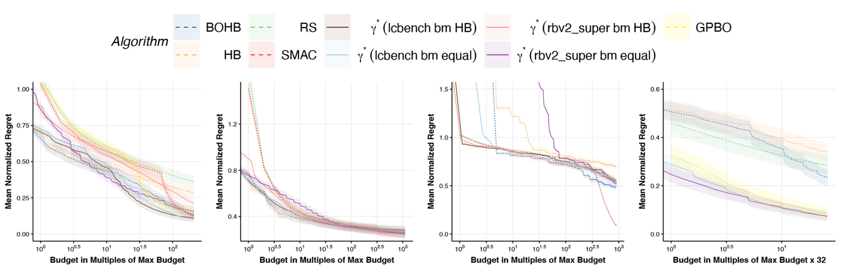
RQ2
How does the optimized algorithm compare to other established HPO
implementations?
Notes:
The question numer two is: How does the optimized algorithm compare to other established HPO implementations?
Firstly I have to say that, this plot is done terribly as the authors don’t provide any meaningful plot descriptions or titles. After a thorough analysis, we’ve concluded that the plots show the outcomes on Lcbench, rbv2_super, nb301, and parallel evaluation on Lcbench.
The first plot indicates that for low budgets our mehtods are resonable, but with the increasing budgets, it get better than other methods
The second plot shows us that all the methods are clearly comparable in this case, for almost all budgets.
And on the thrid plot we clearly can notice that SMAC performs outstandingly for big budgets, but other methods are closely comparable.

Slide 23
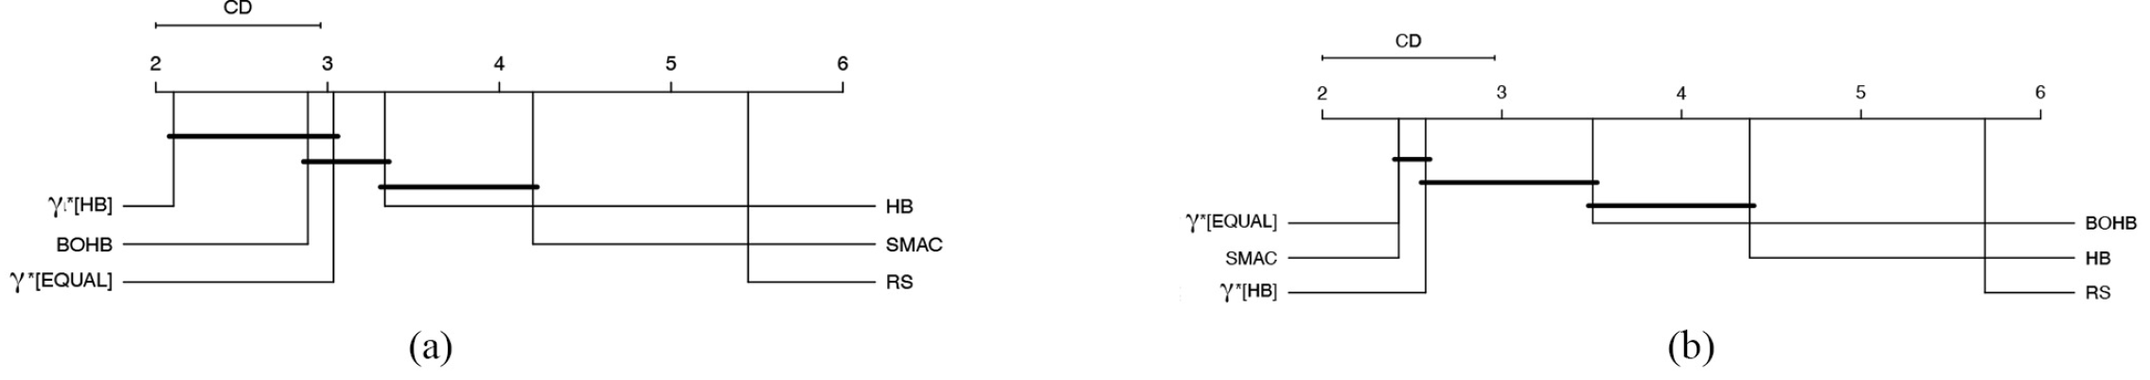
RQ2
How does the optimized algorithm compare to other established HPO
implementations?
Notes:
The last visualization presents us with the Critical Difference plot, which compares the performance of different algorithms across all instances and scenarios. For each of the three scenarios, the mean performance for each of the six algorithms is computed. The critical difference test is based on the ranks of the algorithms computed per scenario and instance. Lower ranks are better. Horizontal bold bars indicate that there is no significant difference between algorithms.
There are two subplots here where the first one (a) describes Intermediate optimization budget of 100 full evaluations. And the second one (b) stand for the Full evaluation budget (final performance).
As we finally know how to read the plot we can observe that our gamma methods achieve better Critical Difference scores, however, all the methods are connected with the bold line, which means that the algorithms are similar, so we definitely know that the proposed mehtods are comparable to the existing solutions.

Slide 24
RQ3
Does the successive-halving fidelity schedule have an advantage over the (simpler)
equal-batch-size schedule?
Notes:
The next question is: Does the successive-halving fidelity schedule have an advantage over the (simpler) equal-batch-size schedule?
For both scenarios, the batch method HB is finally selected for the optimum gamma star, although the plot here shows us that the difference between those two is not statistically significant at alpha = 1%.
We have to observe however, that the equal fidelity scheduling mode has several advantages:
it is much simpler than HB as it does not need to keep track of SH brackets,
and it allows for easy parallel scheduling of evaluations

Slide 25
RQ4
What is the effect of using multi-fidelity methods in general?
Notes:
Fourth question asks What is the effect of using multi-fidelity methods in general?
The results show the superiority of MF-HPO methods compared to HPO methods that do not make use of lower-fidelity approximations. The plot here suggests that multifidelity methods are better than their nonmultifidelity counterparts if optimization is stopped at an intermediate overall budget corresponding to 100 full-fidelity evaluations. To be more precise, we see that BOHB as well as both optimized variants γ ∗[equal] and γ ∗[HB] (optimized for the respective scenario, respectively) significantly outperform SMAC under this strict budget constraint.

Slide 26
RQ5a and RQ5b
(A) Does changing SAMPLE configuration parameters throughout the optimization
process offer an advantage?
(B) Does (more complicated) surrogate-assisted sampling in SAMPLE provide an
advantage over using simple random sampling with surrogate filtering?
Notes:
The RQ 5 is divided into 2 different questions:
Does changing SAMPLE configuration parameters throughout the optimization process offer an advantage?, and
Does (more complicated) surrogate-assisted sampling in SAMPLE provide an advantage over using simple random sampling with surrogate filtering?
This time we will also say a few words about the methodology of running this experiment. The short description of it is present in the table on the slide.
To investigate RQ5a an optimization where this t-dependence was removed was performed. As these parameters are interpolated between the values at t = 0 and t = 1, this corresponds to restricting the search space to where these values are equal, as shown for γ2 in the Table
In addition to this, another optimization was run with further restricted N0 s and N1s to be equal, numer of tournaments to be 1, and only the tournament filter_method be used for RQ5b. The performance of the resulting configurations gives an indication of the performance that is lost for the gain in simplicity.

Slide 27
Notes:
According to the table, scenarios 2 and 3 are both optimized and additionally, for gamma 2 we forbid a change over time, whereas for gamma 3 we are also forbidding changes within each batch. The results, however, are quite contradictory, as the results for the nb301 set and gamma 2 are visibly better than the average, however we cannot say the same for the gamma 3. In this case the results are slightly worse than the average, which means that we cannot say that changing the SAMPLE configuration or using the surrogate-assisted SAMPLE is always beneficial.

Slide 28
RQ6
What effect do different surrogate models (or using no model at all) have on
performance?
Notes:
Now let’s look at What effect do different surrogate models (or using no model at all) have on performance?
Surprisingly, the simple k-nearest-neighbors algorithm seems to be chosen consistently by the algorithm configuration for both LCbench and rbv2_super either with a value of k = 1 or k = 7. The ablation experiments suggest that the performance of the optimizer is on average best when using this surrogate learner, even though the differences do not seem to be significant.

Slide 29
RQ6
What effect do different surrogate models (or using no model at all) have on
performance?
Notes:
Now let’s look at What effect do different surrogate models (or using no model at all) have on performance?
Surprisingly, the simple k-nearest-neighbors algorithm seems to be chosen consistently by the algorithm configuration for both LCbench and rbv2_super either with a value of k = 1 or k = 7. The ablation experiments suggest that the performance of the optimizer is on average best when using this surrogate learner, even though the differences do not seem to be significant.

Slide 30
RQ7
Does the equal-batch-size schedule give an advantage over established methods when
parallel resources are available?
Notes:
And finally, the last question: Does the equal-batch-size schedule give an advantage over established methods when paralel resources are available?
The visualization, especially the last plot, shows that the algorithm is competitive with GPBO—a state-of-the-art. Synchronously paralel optimization algorithm—when evaluated with 32 paralel resources. This result also shows the main advantage that the equal fidelity schedule has over scheduling like HB, as synchronously parallelizing HB or BOHB puts them at a great disadvantage over even RS. For HB and BOHB, it is necessary to use asynchronously parallelized methods or use an archive shared between multiple workers to obtain competitive results. However, the authors also mentioned that, synchronous objective evaluations are much easier to implement in many environments than asynchronous communication between workers, making the advantage of the simplicity of the equal schedule even more pronounced.

Slide 31
Conclusions

